Slide 1
_{EXERCÍCIO DE 2020} _{2º QUADRIMESTRE}
AUDIÊNCIA PUBLICA
AVALIAÇÃO DO CUMPRIMENTO DAS METAS FISCAIS
Controladoria Geral do Município
₁
Notes:
₁
₁
₁

Slide 2
_{EXERCÍCIO DE 2020} _{2º QUADRIMESTRE}
O QUE É A META FISCAL?
É uma estimativa feita pelo governo da diferença entre a sua expectativa de receitas e de seus gastos em um ano. Se essa diferença for positiva (receitas maiores que gastos), a meta prevê um superávit primário. Se for negativa (gastos maiores que as receitas), será um déficit primário.
QUEM DEFINE A META FISCAL?
O próprio governo através da Lei de Diretrizes Orçamentárias (LDO), que precisa ser aprovada pela Câmara Municipal.
Ao estabelecer um valor, o governo assume um compromisso público de como vai equilibrar as contas públicas e manter a dívida pública sob controle.
Controladoria Geral do Município
₂
Notes:
₂
₂
₂

Slide 3
_{EXERCÍCIO DE 2020} _{2º QUADRIMESTRE}
DE ONDE VEM O DINHEIRO?
• Impostos cobrados pelo município:
• Impostos sobre Propriedade Predial e Territorial Urbana (IPTU);
• Imposto sobre Transmissão de Bens Intervivos (ITBI); e
• Imposto sobre Serviços (ISS).
Transferências Estaduais:
• Cota Parte ICMS;
• Cota Parte IPVA;
e • Royalties Estaduais.
Transferências Federais:
• Fundo de Participação dos Municípios (FPM);
• Cota Parte ITR;
• Cota Parte IPI;
• Royalties Federal.
Controladoria Geral do Município
₃
Notes:
₃
₃
₃

Slide 4
_{Audiência Pública 2º Q. 2020}
Lei de Responsabilidade Fiscal:
_{Art. 9 (...)§ 4º} até o final dos meses de maio, setembro e fevereiro, o
Poder Executivo demonstrará e avaliará o cumprimento das metas fiscais
de cada Quadrimestre, em Audiência Pública...
Art. 54 Ao final de cada quadrimestre será emitido pelos titulares
dos Poderes e órgãos referidos no art. 20 Relatório de Gestão Fiscal (...).
Controladoria Geral do Município
₄
Notes:
₄
₄

Slide 5
_{Audiência Pública 2º Q. 2020}
Controladoria Geral do Município
_{Objetivo:}
Abordar de forma resumida, alguns aspectos mais relevantes da avaliação
dos cumprimentos das metas fiscais do 2º QUADRIMESTRE 2020.
_{Índices:}
_{Execução Orçamentária;}
_{Aplicação na Educação;}
_{Aplicação na Saúde;}
_{Despesas com Pessoal;}
_{Dívida Pública Consolidada;}
_{Resultado Primário e Nominal;}
₅
Notes:
₅
₅

Slide 6
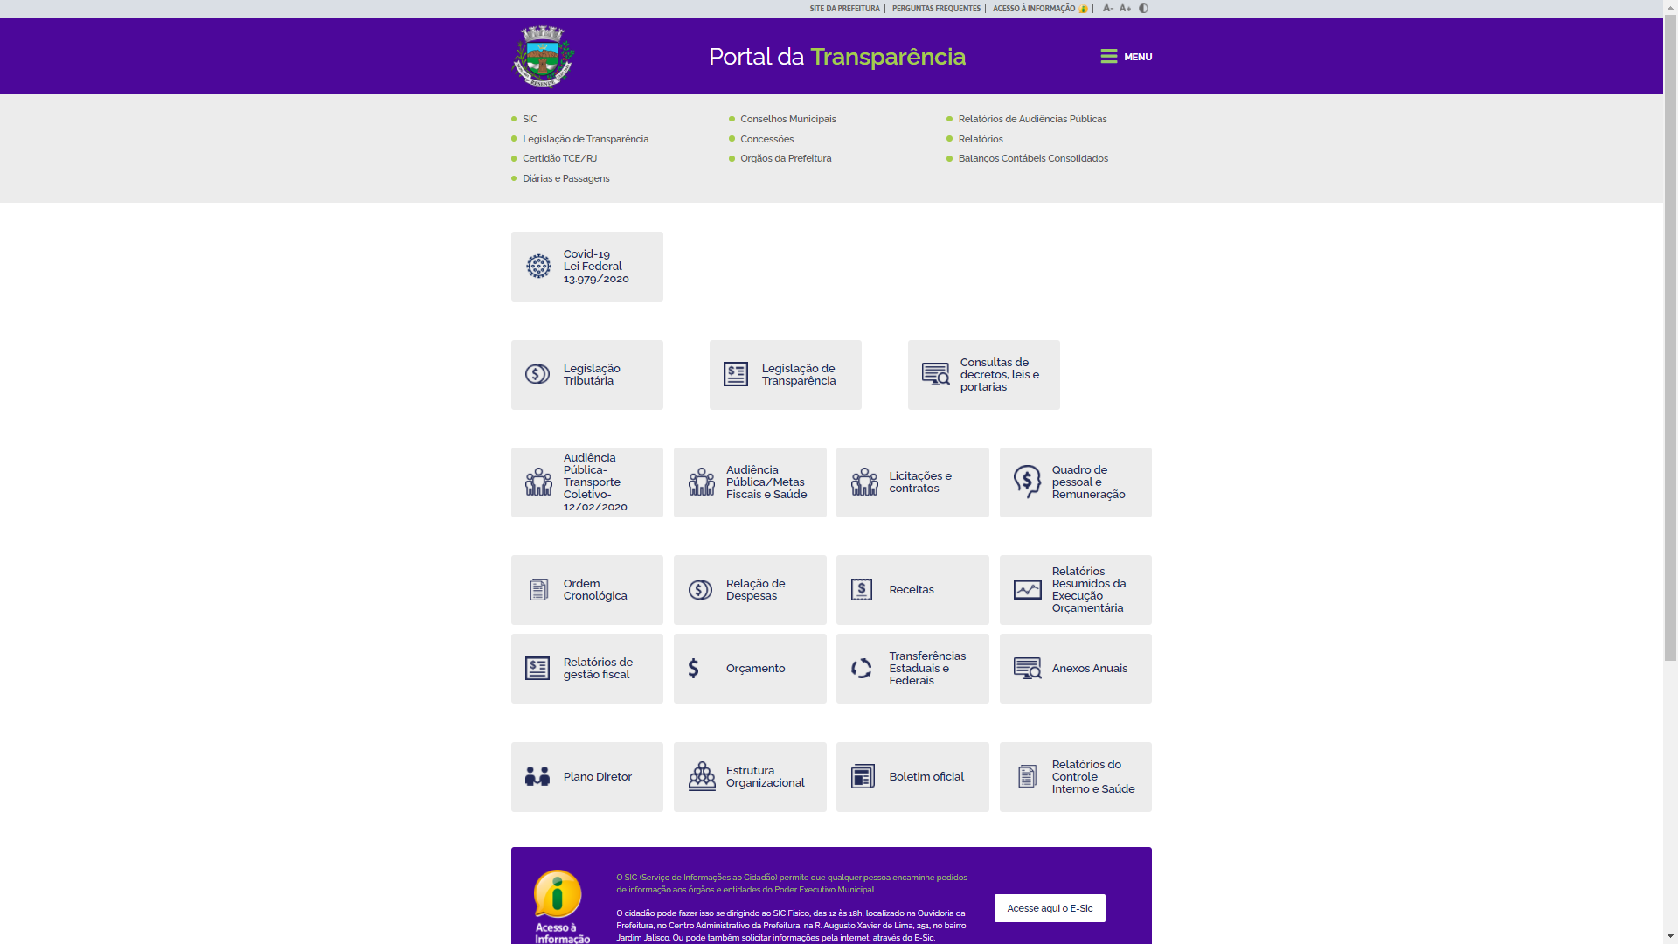
_{Audiência Pública 2º Q.2020}
Controladoria Geral do Município
₆
Notes:
₆
₆

Slide 7
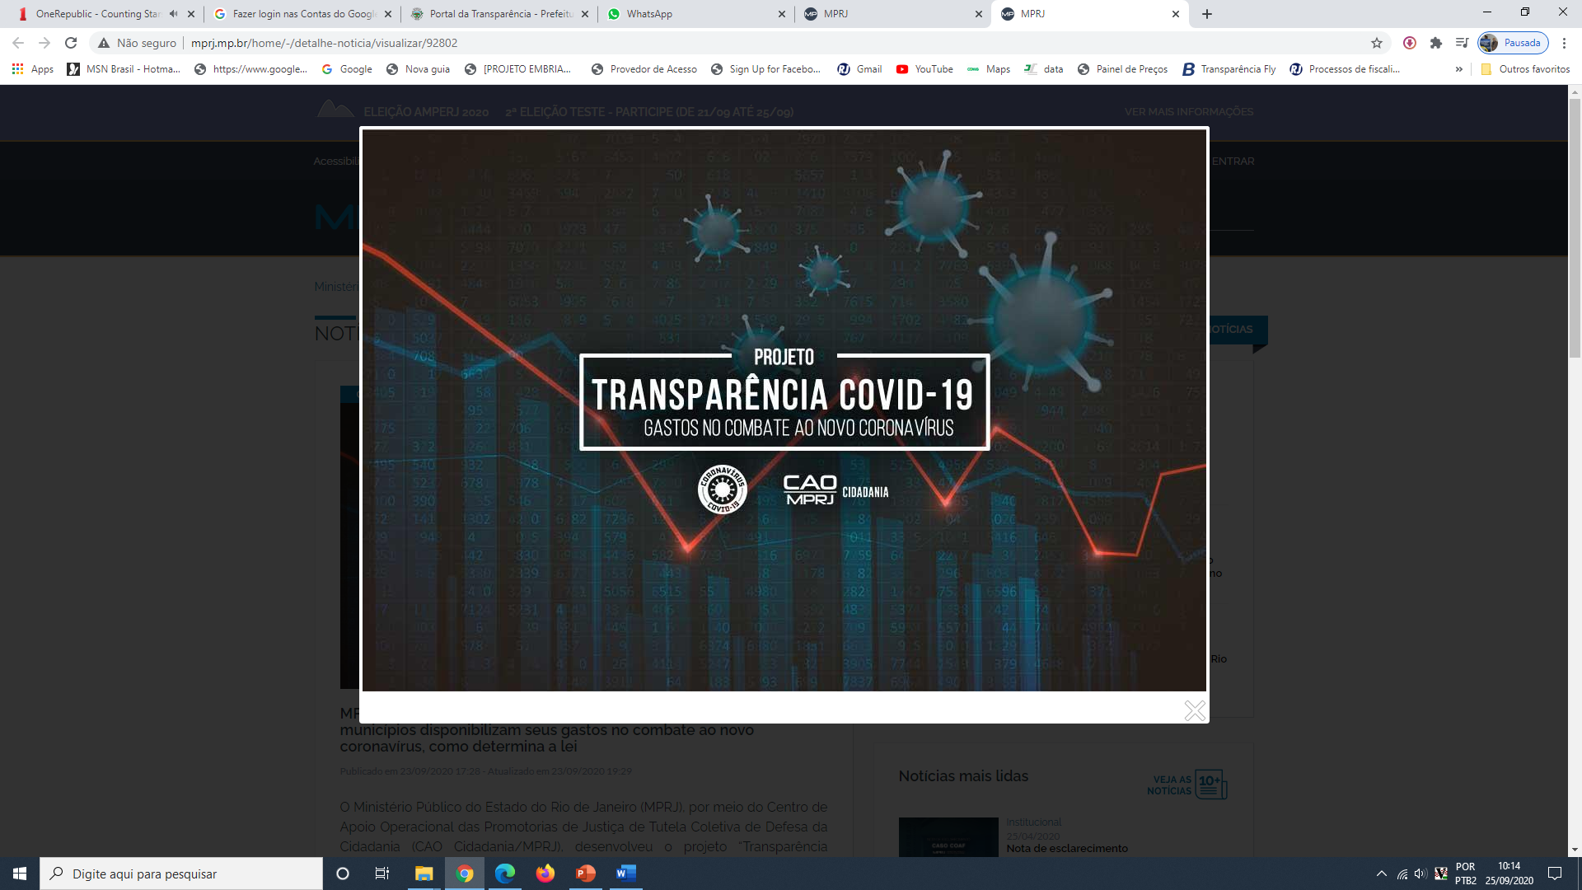
_{Audiência Pública 2º Q.2020}
http://www.mprj.mp.br/home/-/detalhe-noticia/visualizar/92802
Publicado em 23/09/2020 17:28 - Atualizado em 23/09/2020 19:29
Controladoria Geral do Município
₇
Notes:
₇
₇

Slide 8
_{Audiência Pública 2º Q.2020}
O Ministério Público do Estado do Rio de Janeiro (MPRJ), por meio do Centro de Apoio Operacional das Promotorias de Justiça de Tutela Coletiva de Defesa da Cidadania (CAO Cidadania/MPRJ), desenvolveu o projeto “Transparência COVID-19”, com o objetivo de dar visibilidade ao cumprimento das legislações que obrigam os municípios a disponibilizarem à sociedade, por meio de portais na internet, informações relativas aos gastos efetuados no combate ao novo coronavírus (Covid-19). No Estado do Rio, apenas seis das 92 cidades (Resende, Armação dos Búzios, Japeri, Maricá, Natividade e Quissamã) obtiveram análise satisfatória dentre os requisitos analisados pelo projeto.
O CAO Cidadania/MPRJ analisou, entre os dias 10 e 12 de agosto, a disponibilidade dos sites por parte dos municípios. O objetivo foi verificar se as ferramentas de consulta aos dados das contratações ou aquisições para o combate à pandemia estão em conformidade com as determinações legais, de forma a facilitar o controle social e o trabalho do promotor de Justiça, no que se refere às regras de transparência.
http://www.mprj.mp.br/home/-/detalhe-noticia/visualizar/92802
http://www.mprj.mp.br/home/-/detalhe-noticia/visualizar/92802
Publicado em 23/09/2020 17:28 - Atualizado em 23/09/2020 19:29
Controladoria Geral do Município
₈
Notes:
₈
₈

Slide 9
_{Audiência Pública 2º Q.2020}
O artigo 4º, parágrafo 2º, da Lei nº 13.979/20, prevê que todas as contratações ou aquisições realizadas deverão ser imediatamente disponibilizadas em portal específico na internet, contendo o nome do contratado, o número de sua inscrição na Receita Federal, prazo contratual, valor e o respectivo processo de contratação ou aquisição. Já o artigo 8º, parágrafo 3º, da Lei nº 12.527/11, determina os requisitos que os sites oficiais devem ter para facilitar a consulta pública, tais como ferramentas de pesquisa de conteúdo, possibilidade de gravação de relatórios em diversos formatos e de acesso automatizado por sistemas externos em formatos abertos, estruturados e legíveis.
O trabalho teve como base a análise de pontos objetivos contidos nas leis e das decisões já tomadas pelo Tribunal de Contas do Estado Rio de Janeiro (TCE-RJ).
Os dados foram encaminhados pelo CAO Cidadania/MPRJ às Promotorias de Justiça da área de Cidadania, para ciência das informações obtidas e a adoção das medidas cabíveis.
http://www.mprj.mp.br/home/-/detalhe-noticia/visualizar/92802
http://www.mprj.mp.br/home/-/detalhe-noticia/visualizar/92802
Publicado em 23/09/2020 17:28 - Atualizado em 23/09/2020 19:29
₉
Controladoria Geral do Município
Notes:
₉
₉

Slide 10
_{METAS FISCAIS PREVISTAS NA LDO}
_{EXERCÍCIO DE 2020}
_{2° QUADRIMESTRE}
DESDOBRAMENTO DAS METAS FISCAIS POR QUADRIMESTRE
Especificação | M e t a s
 | 1º Quadrimestre | 2º Quadrimestre | 3° Quadrimestre | TOTAL
Receita | 186.373.046,67 | 186.373.046,67 | 186.373.046,67 | 559.119.140,00
Despesa | 186.373.046,67 | 186.373.046,67 | 186.373.046,67 | 559.119.140,00
Resultado Primário | 2.837.333,33 | 2.837.333,33 | 2.837.333,33 | 8.512.000,00
Resultado Nominal | 669.000,00 | 669.000,00 | 669.000,00 | 2.007.000,00
Montante da Dívida | 20.275.333,33 | 20.275.333,33 | 20.275.333,33 | 60.826.000,00
Controladoria Geral do Município
₁₀
Notes:
₁₀
₁₀
Controladoria Geral do Município
₁₀

Slide 11
_{AVALIAÇÃO DO CUMPRIMENTO}
_{DAS METAS FISCAIS 2º QUAD 2020}
_{Art. 13º LRF}
SEGUNDO QUADRIMESTRE DE 2020
Especificação | Fixada no 2º Quadrimestre | Realizada no 2° Quadrimestre | Cumprimento
Receita | 186.373.046,67 | 436.922.626,1 | SIM
Despesa | 186.373.046,67 | 423.906.987,2 | NÃO
Resultado Primário | 2.837.333,33 | 22.309.256,10 | SIM
Resultado Nominal | 669.000,00 | 63.098.407,70 | SIM
Montante da Dívida | 20.275.333,33 | 91.062.189,70 | NÃO
_{Controladoria Geral do}
_{Município}
_{Anexo 1 e 6b da RREO}
₁₁
Notes:
₁₁
₁₁
Controladoria Geral do Município
₁₁

Slide 12
_{RECEITA ARRECADADA}
Exercício de 2020 - 2º QUADRIMESTRE
_{Anexo 1 do RREO}
Especificação | META DE ARRECADAÇÃO
 | META 2° QUADRIMESTRE | Realizada até o 2º Quadrimestre Anexo 1 RREO
Receita Corrente | 183.569.900 | 436.922.626,10
Tributárias | 35.015.766,67 | 85.035.088,30
Contribuições | 8.219.333,30 | 13.567.566,60
Patrimonial | 14.181.899,67 | 43.352.124,80
Serviços | 0 | 0
Transferências | 122.576.900,33 | 285.498.068,80
Outras Rec. Corrente | 3.576.000,00 | 9.469.777,50
Receita de Capital | 6.968.833,33 | 17.151.355,00
Alienação de Bens | 0 | 196.155,00
Operação Crédito | 0 | 15.214.487,90
Transf. Capital | 0 | 1.740.712,20
Intra-Orçamentárias | 10.687.333,33 | 16.423.607,60
(-) Deduções Receita (FUNDEB) | 14.853.020,00 | 0,00
Receita Total | 186.373.046,67 | 470.497.588,70
Notes:
₁₂
₁₂
₁₂

Slide 13
_{DESPESA EXECUTADA}
Exercício de 2020 - 2º QUADRIMESTRE
_{Anexo 1 do RREO}
Especificação | DESPESAS EMPENHADAS
 | Meta 2°Quadrimestre | TOTAL 2º Quadrimestre
Despesas Correntes | 156.306.862,99 | 375.331.284,00
Pessoal e Encargos | 89.625.234,83 | 203.800.204,20
Juros Enc. Dívida | 670.333,33 | 2.106.000,00
Outras Desp. Cor. | 66.011.294,82 | 169.425.079,80
Despesa de Capital | 14.267.460,01 | 26.903.588,70
Investimentos | 11.529.242,05 | 18.874.332,60
Amortiz. Dívida | 2738217,97 | 8.029.256,10
Reservas | 15.798.723,67 | 0
Despesas intra-orçamentária | 0,00 | 21.672.114,50
Total das Despesas | 186.373.046,67 | 423.906.987,20
Notes:
₁₃
₁₃
₁₃

Slide 14
RECEITA ARRECADADA X DESPESA EMPENHADA
_{2º QUADRIMESTRE de 2020}
Descrição | 2º Quadrimestre de 2020
 | Valor | %
Receita | 470.497.588,70 | 100,00
Despesa | 423.906.987,20 | 90,09
Sup/Def. | 46.590.601,50 | 9,91
Controladoria Geral do Município - Anexo 1 da RREO
₁₄
Notes:
₁₄
₁₄

Slide 15
RECEITA ARRECADADA X DESPESA EMPENHADA
2º QUADRIMESTRE de 2020
2019
Descrição | 1º Quadrimestre |  | 2º Quadrimestre |  | 3º Quadrimestre
 | Valor | % | Valor | % | Valor | %
Receita | 205.783.454,80 | 100,00 | 395.459.629,30 | 100,00 | 624.030.652,00 | 100
Despesa | 263.628.836,60 | 128,10 | 406.648.952,10 | 102,82 | 551.006.935,20 | 88,30
Sup/Def. | -57.845.381,80 | -28,10 | -11.189.322,80 | -2,82 | 73.023.716,80 | 11,70
2020
Descrição | 1º Quadrimestre |  | 2º Quadrimestre |  | 3º Quadrimestre
 | Valor | % | Valor | % | Valor | %
Receita | 242.821.889,60 | 100,00 | 470.497.588,70 | 100,00
Despesa | 266.452.475,70 | 109,73 | 423.906.987,20 | 90,09
Sup/Def. | -23.630.586,10 | -9,73 | 46.590.601,50 | 9,91
15
Controladoria Geral do Município - Anexo 1 da RREO
Notes:
15

Slide 16
_{APLICAÇÃO NA EDUCAÇÃO}
_{2º QUADRIMESTRE de 2020}
_{Exercício de 2020}
Descrição
 | Valor | %
A - Receita de Impostos e Transferências (I) | 251.204.203,70 | 100%
Despesas na Manutenção e Desenvolvimento do Ensino
B - Limite mínimo art. 212 da CF/88 ( 25% de A ) | 62.801.050,92 | 25%
C - Despesa realizada | 62.484.335,97
 |  | 24,87%
Pagamento dos Profissionais do Magistério
D - Receita do FUNDEB (ITR IR IPI IPVA ICMS) | 34.795.701,60 | 100%
E - Aplicação mínima pagamento de profissionais ( 60% ) art. 60, XII, do ADCT | 20.877.420,96 | 60 %
F - Despesa realizada | 29.958.981,90 | 86,10%
_{Anexo 8 do RREO}
₁₆
Notes:
₁₆
₁₆
₁₆

Slide 17
_{APLICAÇÃO NA SAÚDE} _{2º QUADRIMESTRE de 2020}
Descrição | Valor
RECEITAS
Receitas de Impostos e Transferências Constitucionais ( I ) | 251.204.203,60
DESPESAS PRÓPRIAS COM SAÚDE
A – Despesas com saúde (Função 10) | 54.030.401,20
B – Despesas custeadas com recursos vinculados | 134.445.005,20
CÁLCULO DOS GASTOS
TOTAL DAS DESPESAS PRÓPRIAS COM SAÚDE (II) = (A – B) | 80.414.604,00
% DAS DESPESAS PRÓPRIAS COM SAÚDE – EC Nº 29/00 (II/I) Art. 77, III, ADCT – mínimo 15% | 32%
₁₇
Controladoria Geral do Município
_{Anexo 12-RREO}
Notes:
₁₇
₁₇

Slide 18
_{RESENPREV}
_{Exercício de 2020}
_{2º QUADRIMESTRE de 2020}
RESULTADO PREVIDENCIÁRIO
Descrição | Valores
 | 2º QUADRIMESTRE
Receita Previdenciária | 69.857.348,70
( -) Despesa Previdenciária | 23.293.294,60
= Resultado Previdenciário | 46.564.054,10
Reserva Financeira em 31/12/2019 | R$ 381.458.733,00
Reserva Financeira em 30/04/2020 | R$ 384.759.223,80
Controladoria Geral do Município
_{Anexo 4 do RREO}
Notes:
₁₈
₁₈
₁₈

Slide 19
_{DESPESA COM PESSOAL}
_{Exercício de 2020}
_{Art. 20, III, da LRF}
_{2º QUADRIMESTRE}
Alteração desse Quadro no Primeiro Quadrimestre
Em decorrência de análise dos cálculos, no Demonstrativo da Despesa com Pessoal na CGM pela Servidora Raynne, Contadora. A alteração está consignada na Despesa realizada no executivo, refletindo no percentual. Esta alteração, esta devidamente publicada no Boletim Oficial do Município n. 47 de 14.08.2020.
Descrição | Despesa com Pessoal
 | Executivo | Legislativo | Total
 | Valor | Valor | Valor
A – Receita Corrente Líquida | 592.467.247,40 | 592.467.247,40 | 592.467.247,40
B – Despesa Realizada | 285.842.089,10/ 274.279.252,74 | 13.184.437,30 | 299.026.526,40
C – Percentual de Despesa | 48,25% 46,29% | 2,23% | 50,48% 48,52%
D – Limite de Alerta | 48,60% | 5,40% | 54,00%
E - Limite Prudencial | 51,30% | 5,70% | 57,00%
F – Limite Máximo | 54,00% | 6,00% | 60,00%
Controladoria Geral do Município
_{Anexo 6 - RGF}
₁₉
Notes:
₁₉
₁₉
₁₉

Slide 20
_{DESPESA COM PESSOAL}
_{Exercício de 2020}
_{Art. 20, III, da LRF}
_{2º QUADRIMESTRE}
Descrição | Despesa com Pessoal
 | Executivo | Legislativo | Total
 | Valor | Valor | Valor
A – Receita Corrente Líquida | 620.227.152,96 | 620.227.152,96 | 620.227.152,96
B – Despesa Realizada | 292.754.590,61 | 13.374.907,61 | 299.026.526,40
C – Percentual de Despesa | 45,04% | 2,16% | 47,20%
D – Limite de Alerta | 48,60% | 5,40% | 54,00%
E - Limite Prudencial | 51,30% | 5,70% | 57,00%
F – Limite Máximo | 54,00% | 6,00% | 60,00%
Controladoria Geral do Município
_{Anexo 6 - RGF}
₂₀
Notes:
₂₀
₂₀
₂₀

Slide 21
_{LIMITE DA DÍVIDA}
_{2º QUADRIMESTRE – 2020}
Resolução nº 40/01 Senado Federal
Descrição | Valor | %
A – Receita Corrente Líquida | 620.227.153,00 | 100%
B – Dívida Consolidada | 91.062.187,70 | 14,68%
C – Dívida Consolidada Líquida | -86.150.299,30 | -13,89%
D – Limite Máximo ( 120,00% de A ) | 744.272.583,60 | 120%
Controladoria Geral do Município
_{Anexo 2 da RGF}
₂₁
Notes:
₂₁
₂₁
₂₁

Slide 22
_{RESULTADO PRIMÁRIO}
_{2º QUADRIMESTRE de 2020}
_{EXERCÍCIO DE 2020}
Em suma, o Resultado Primário é a receita menos a despesa, não incluídos nessa última os recursos destinados ao pagamento dos juros e encargos da Dívida Pública.
Controladoria Geral do Município
₂₂
Notes:
₂₂
₂₂

Slide 23
_{RESULTADO PRIMÁRIO}
_{2º QUADRIMESTRE de 2020}
_{EXERCÍCIO DE 2020}
Anexo 6 do RREO
Descrição | 2° QUADRIMESTRE
 | Valor
Receitas Primárias Correntes Total ( A) | 436.922.626,10
( - ) Aplicações Financeiras ( B ) | 42.138.348,70
Receitas de Capital ( C ) | 17.151.355,00
( - ) Alienação de Ativos ( D ) | 0
( - ) Operações de Crédito (E) | 15.214.487,90
Receitas Fiscais Líquidas ( F = A – B + C - D- E ) | 396.720.422,60
Despesas Correntes ( G) |  | 303.214.946,90
( - ) Juros e Encargos da Dívida ( H ) |  | 1.349.197,10
Despesas de Capital ( I ) |  | 17.681.084,10
( - ) Amortização da Dívida ( J ) |  | 5.419.527,40
Despesas Primárias Líquidas (K = G - H+ I- J) |  | 314.127.306,50
Resultado Primário ( F – K ) |  | 82.593.116,10
Controladoria Geral do Município
₂₃
Notes:
₂₃
₂₃
₂₃

Slide 24
_{RESULTADO NOMINAL}
_{2º QUADRIMESTRE de 2020}
_{EXERCÍCIO DE 2020}
_{RESULTADO NOMINAL}
Resultado Nominal na prática é a comparação: estoque da dívida no período atual - o estoque da dívida do período anterior.
Resultado positivo: aumentou a dívida.
Resultado negativo: diminuiu a dívida.
Controladoria Geral do Município
₂₄
Notes:
₂₄
₂₄

Slide 25
_{RESULTADO NOMINAL}
_{2º QUADRIMESTRE de 2020}
_{EXERCÍCIO DE 2020}
Descrição | Valores
 | Em 31/12/2019 | Em 30/04/2020
 | ( D ) | ( E )
A – Dívida Consolidada | 81.740.052,90 | 91.062.189,70
B – Deduções | 103.936.497,80 | 177.212.489,00
C – Dívida Consolidada Líquida(A-B) | -22.196.444,90 | -86.150.299,30
D – Passivos Reconhecidos | 37.295.280,20 | 0,00
E – Dívida Fiscal Líquida (DCL-PR) | -59.491.725,1 | -86.150.299,30
Descrição | Evolução do Período
 | 2º Quadrimestre de 2020 (DC-CE)
Resultado Nominal | 63.953.854,40
Resultado Positivo | Aumentou a Dívida
Controladoria Geral do Município Anexo 6b do RREO
₂₅
Notes:
₂₅
₂₅
₂₅

Slide 26
_{Audiência Pública}
_{Apresentado por:}
_{PAULO ROCHA}
_{Assistente CGM}
Raynne Gonçalves de Paula Silva
_{Contadora CGM}
_{JOÃO PAULO PEREZ DOS ANJOS}
_{Controlador Geral do Município}
Controladoria Geral do Município
₂₆
Notes:
₂₆
₂₆

